Slide 1


ASSEMBLEA SINODALE
DEL CLERO
27 marzo 2012
Terzo Passo:
“Voi stessi date loro da mangiare” (Mc 6,37)
La carità del Vangelo diventerà
veramente il Vangelo della carità.

Slide 2



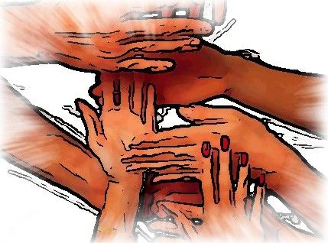
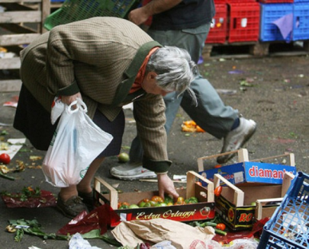
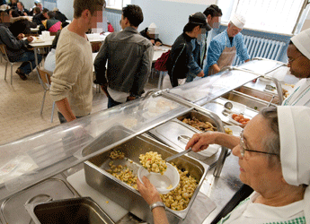
Schema di lettura
I Papi e la Caritas italiana
  Il Sinodo diocesano e la Caritas diocesana…
La formazione alla carità nelle nostre comunità.
I Centri d’Ascolto parrocchiali
L’Osservatorio delle povertà e risorse
Le Opere/Segno
Conclusioni

Slide 3
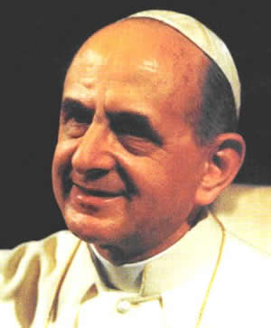
Richiami al Magistero
Paolo VI, 28 settembre 1972:
“La carità resterà sempre per la Chiesa il banco di prova della sua credibilità nel mondo: «Da questo riconosceranno tutti che siete miei amici» (Gv 13,35); e ancora: “Al di sopra dell’aspetto puramente materiale della vostra attività, deve emergere la sua prevalente funzione pedagogica, il suo aspetto spirituale che non si misura con cifre e bilanci, ma con la capacità che essa ha di sensibilizzare le Chiese locali e i singoli fedeli al senso e al dovere della carità in forme consone ai bisogni e ai tempi” .

Slide 4
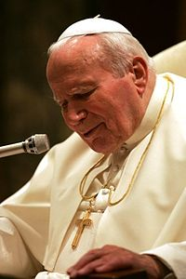
Richiami al Magistero
Giovanni Paolo II, 16 novembre 1991: “Si tratta di educare non solo i singoli fedeli, ma anche l’intera comunità cristiana a diventare nel suo insieme “soggetto di carità”, assumendo in prima persona il compito di testimoniare l’amore di Dio per gli uomini, con un tratto di speciale preferenza per i poveri” […] “La carità cristiana tende, per natura sua, a farsi condivisione e soccorso anche attraverso le opere e le istituzioni, di cui è ricca la tradizione cristiana, rispondendo così ai nuovi bisogni emergenti in una società che nasconde, nelle pieghe di un apparente benessere, emarginazioni, solitudini e sofferenze.”

Slide 5
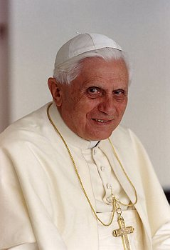
Richiami al Magistero
Benedetto XVI, 24 novembre 2011. (40° Fondazione di Caritas italiana): “… le Caritas devono essere come “sentinelle” (cfr Is 21,11-12), capaci di accorgersi e di far accorgere, di anticipare e di prevenire, di sostenere e di proporre vie di soluzione nel solco sicuro del Vangelo e della dottrina sociale della Chiesa”.

Slide 6
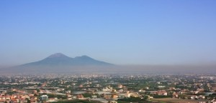
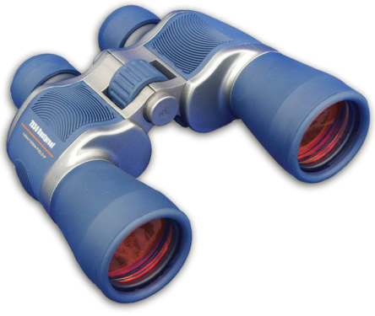
La Caritas e il Sinodo diocesano
La Conclusione
Sinodo diocesano…
(2001)
…e l’attuale Situazione dell’Agro
ci spingono ad abilitarci ad un duplice sguardo
Retroattivo: per rileggere tutta la ricchezza dell’evento sinodale
Profetico: per discernere le nuove forme di povertà e operare scelte a favore dei “ultimi”

Slide 7

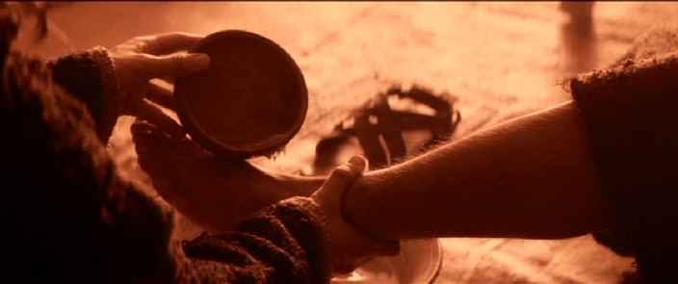
Nella Carta pastorale della Caritas
(1995)
si parla di
“conversione” a partire dai poveri,
La scelta del Sinodo… la centralità dei poveri

Slide 8
La Chiesa dell’Agro, all’inizio del nuovo Millennio, operò una scelta di campo, ponendo al centro:
I “nuovi” poveri
Famiglia
Mondo del lavoro
Giovani
Su questa triplice direttiva che nel tempo post-sinodale 2001 -2011 ci siamo mossi.
?
Ed ora verso quale direzione

Slide 9



Occorre, per prima cosa, rileggere…
…i contenuti del Sinodo alla luce degli Orientamenti Pastorali
del Vescovo
Sedendoci alle due Tavole e condividendo i tre Pani
della Parola dell’Eucaristia
della Carità
Parrocchia
Famiglia
Punti nodali per la Caritas saranno…

Slide 10
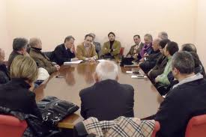
a) La formazione alla carità nelle nostre comunità.
Il Sinodo ha fatto emergere il bisogno di una testimonianza della carità che sia sempre più incisiva nelle nostre comunità e come loro specifica vocazione (LdS I, n. 49)
Non più rinviabile sembra essere la formazione alla carità nelle nostre comunità parrocchiali, per aiutare a crescere quella “corresponsabilità” laicale (LdS I, n. 63).

Slide 11
Attenzione!
deve abbandonare la logica e la funzione di supplenza delle istituzioni pubbliche e puntare più su un ruolo marcatamente pedagogico.
Occorre quindi formare i nostri Operatori della Caritas!!!

Slide 12

ci chiediamo:
Si è investito in formazione nelle nostre comunità, affinché la comunità parrocchiale diventasse “soggetto di carità”?
Si è cercato negli anni post-sinodali di aiutare le comunità attraverso percorsi educativi alla carità, coinvolgendo l’Ufficio di Pastorale liturgica e l’Ufficio catechistico diocesano?
Rilanciare una piena collaborazione con il Centro Diocesano di Formazione, per formare i laici delle nostre comunità per il loro servizio alla carità?
Educare i fedeli laici, quanto noi presbiteri, ad adottare stili e comportamenti di vita dettati dalla sobrietà, dall’essenzialità e della gratuità? Quanto influisce nei bilanci parrocchiali la voce “carità”, a favore dei poveri?

Slide 13
b) I Centri d’Ascolto parrocchiali.
Il Centro di Ascolto è…
il luogo privilegiato per tessere relazioni con i poveri attraverso
Ascolto
Accoglienza
4 Azioni caritative
“Il Buon Samaritano”
Presa in carico della storia della persona
Coinvolgimento di una rete parrocchiale
per sostenere la persona
Orientamento della persona ai servizi territoriali
Accompagnamento
della persona alle possibili soluzione del disagio

Slide 14
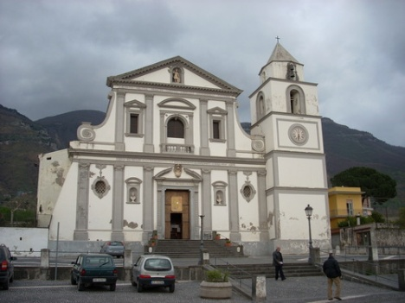

Il Sinodo chiama il Centro d’Ascolto dei bisogni “luogo della Carità”
(LdS I, n. 97).
Attualmente in diocesi
abbiamo
2 CdA cittadini
33 CdA
Parrocchiali
(cui 5 Assoc.)
Centro d’Ascolto Foraniale di Sarno
S. Michele arc.
Centro d’Ascolto Cittadino di Angri

Slide 15


ci chiediamo:
E’ presente nella tua comunità parrocchiale il Centro d’Ascolto dei bisogni?
il Centro d’Ascolto è “la porta aperta”, il “cuore spalancato” della comunità ai bisogni dei fedeli più disagiati? Vi sono giorni e orari ben definiti affinché sia i nostri fedeli che gli utenti sappiano indirizzarsi?
In una logica sinodale ritieni che sia utile che in ogni Forania venga istituito un Centro d’Ascolto Foraniale, con la partecipazione dei Volontari/laici di tutte le comunità parrocchiali che la compongono?

Slide 16
c) L’Osservatorio delle povertà e delle risorse (cfr. LdS II, p.126)
L’ Osservatorio delle povertà e delle risorse è uno strumento a disposizione della Chiesa locale per aiutare a leggere le povertà e le risorse presenti sul territorio ecclesiale.
Il Sinodo ne parla espressamente, chiedendo: “… la Caritas promuova sul territorio l’Osservatorio permanente delle povertà e delle risorse” (LdS II, p.121).
Attualmente occorre rilanciare l’Oss. Pov. Ris.
Facendo un pò di memoria storica….
nei Convegni diocesi, negli anni 2008 e 2009, si è tentato di far decollare l’Osservatorio delle povertà e delle risorse.

Slide 17
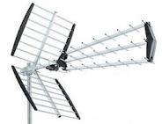

ci chiediamo:
i Consigli Pastorali parrocchiali sanno essere “antenne” per discernere i bisogni del proprio territorio e sanno mettersi in rete con i Servizi presenti sul territorio (ad es. Comune, Asl, Associazioni Onlus, Cooperative, etc.)?
Quanto, a tuo parere, sembra sia stato fatto dalla Caritas diocesana per una reale conoscenza del territorio e delle sue povertà e risorse?

Slide 18




d) Le Opere/Segno
Le Opere/segno sono il gesto tangibile di una Chiesa, che non solo vive nella fede, annuncia e celebra il mistero,
ma che incarna il suo amore a Dio nella carità ai fratelli.
Fraternità di Emmaus – Angri -
Ad oggi in Diocesi abbiamo
4 Opere
Segno
Consultorio Granello di Senape – Angri
Parrocchia S. Maria ad Praesepe – Nocera Inf.
Piccoli Discepoli della Croce - Pagani

Slide 19
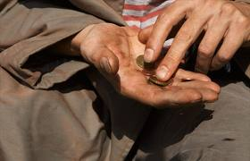
ci chiediamo:
Ritieni opportuno che la nostra Chiesa diocesana faccia una scelta “ripartendo dagli ultimi”, mettendo a disposizione dei bisognosi le strutture inutilizzate delle nostre comunità?
Quali possono essere sono le opere/segno, di cui necessita la nostra comunità diocesana?
Occorre saper investire tutte le nostre risorse umane ed economiche su opere/segno che esprimano la concretezza di scelte di una Chiesa, che amando Cristo, sa trovare forme e luoghi nuovi per amare i fratelli?

Slide 20
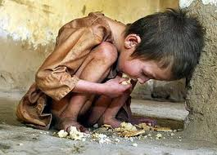
e) Conclusioni
“… la vera grande protagonista di questo Sinodo, che pure ha sollevato un velo sulle tante colpe pastorali della nostra comunità”
(LdS I, n. 103).
La Carità
Da qui alcune Provocazioni

Slide 21
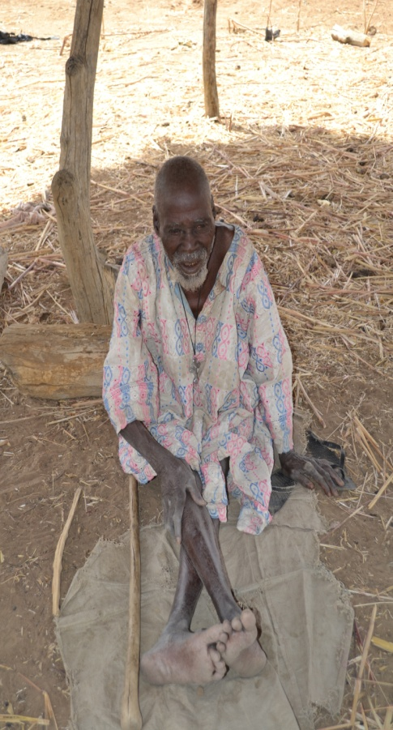
Stare con gli ultimi… significa
prendere coscienza che i poveri esistono ancora.
conoscere bene i compagni di viaggio sul cui passo si decide di cadenzare la nostra marcia.
lasciarsi coinvolgere dalla loro vita.
concretamente condividere con loro la nostra ricchezza: la ricchezza di noi singoli e la ricchezza della comunità.
concretamente condividere la loro povertà, ossia parlare il loro linguaggio, entrare nel loro mondo e aiutarli a crescere, rendendoli protagonisti del loro riscatto.

Slide 22
Grazie di cuore
per la vostra
attenzione!

